Slide 1
Поведінка в транспорті. Правила для пасажирів.
Підготувала: Ловга Ольга Іванівна

Slide 5
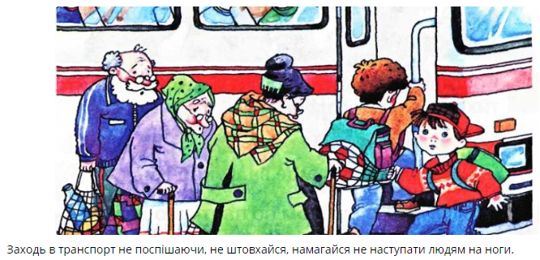

Slide 6
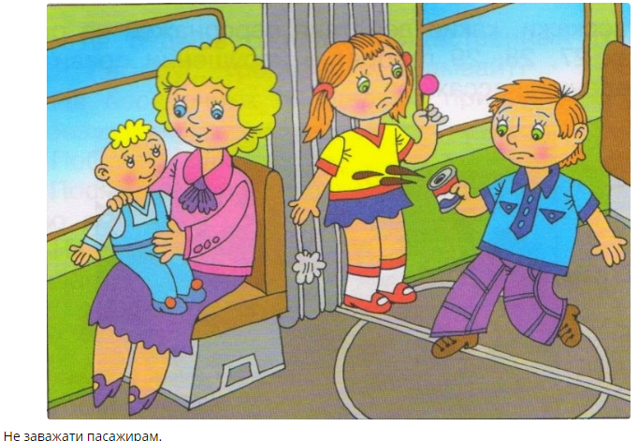

Slide 7
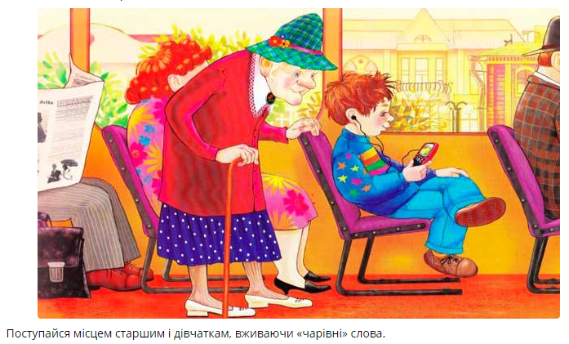

Slide 8
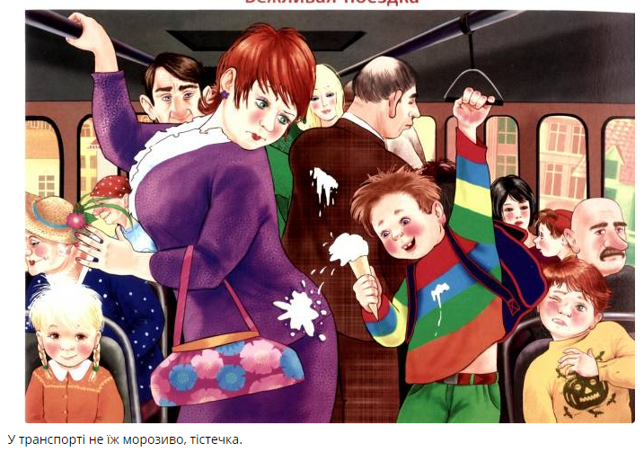

Slide 9
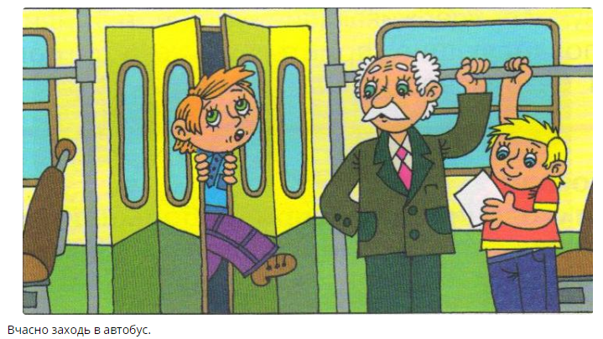

Slide 11
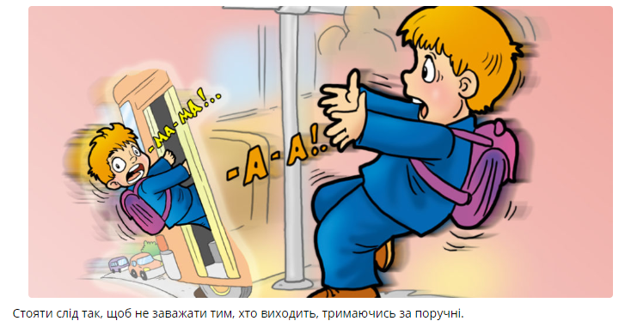

Slide 12
Прочитай

